Slide 1
Тема:
Організаційно-правові форми підприємств
та особливості
їх функціонування
в Україні

Slide 2
Мета:
Узагальнити й систематизувати знання з теми, закріпити розуміння основних понять і термінів, навчити застосовувати вивчене на практиці, аналізувати хід і розв'язок практичних завдань.
З’ясувати, які бувають підприємницькі структури (згідно законодавства України); тренувати вміння класифікувати підприємства за різними ознаками; сформувати в учнів вміння розрізняти підприємства різних типів; формулювати та відстоювати власну думку; визначати доцільність певних організаційних форм підприємств, стимулювати розвиток умінь аргументувати свою відповідь.
Розвивати абстрактно-логічне та образне мислення, інтерес до науки, допитливість та самостійність, комунікативні навички ділового спілкування та продуктивної взаємодії в групі, вчити економічного аналізу.
Виховувати економічну культуру, толерантність та критичність.

Slide 3
Основні поняття: Ключові питання:
Підприємство;
Одноосібне володіння;
Партнерство;
Корпорація;
Господарські товариства
Закон України «Господарський кодекс України», глави 4, 5, 7, 9, 12.
Підприємства за видами діяльності.
Підприємства за організаційно-правовою формою.
Об’єднання підприємців.
Підприємства за розміром

Slide 4

Завдання 1. Дати визначення поняттю «підприємництво».
Завдання 2. Перерахуйте основні функції підприємця.
Завдання 3. Які види підприємницької діяльності вам відомі?
Завдання 4. Яким спільним економічним поняттям можна об'єднати представлені визначення:
технологічно відокремлена сукупність засобів виробництва і робочої сили;
ланка в національній або міжнародній спеціалізації, що забезпечує виробництво певних товарів та послуг;
економічно відокремлена господарська одиниця;
колектив співучасників, організований певним чином.
Завдання 5. Які основні функції підприємства вам відомі?

Slide 5
Завдання 1. Підприємництво - самостійна, ініціативна господарська діяльність, спрямована на отримання прибутку, що здійснюється на власний ризик суб’єктами підприємницької діяльності.
Завдання 2. основні функції підприємця: організаційна; ресурсна; стимулююча; інноваційна (творча).
Завдання 3. Види підприємницької діяльності: виробнича; комерційна; фінансова; посередницька; страхова.
Завдання 4. Представлені визначення можна об'єднати поняттям «Підприємство».
Завдання 5. Основні функції підприємства: виробничо-технічна; економічна; соціальна; зовнішньо-економічна

Slide 6
Отже, тема сьогоднішнього уроку – «Організаційно-правові форми підприємств та особливості їх функціонування в Україні».

Slide 7

Класифікація підприємств за сферами діяльності:
виробничої сфери, або виробничі;
та підприємства невиробничої сфери;
фінансові;
посередницькі;
страхові.

Slide 8
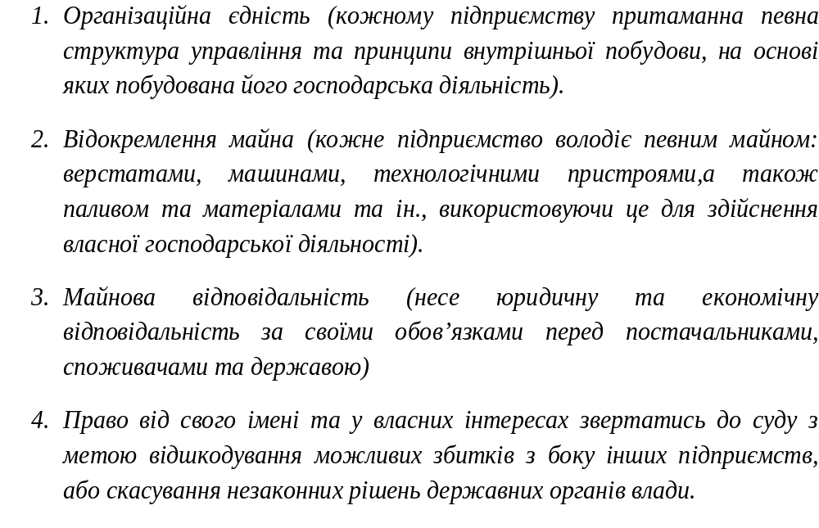
Пригадаємо ознаки підприємства як юридичної особи:

Slide 9
Скориставшись витягом з Господарського кодексу України, глава 4 підприємництво), ст.63 п.7,за якою ознакою визначають підприємства за розміром:
малі;
середні;
великі.

Slide 10
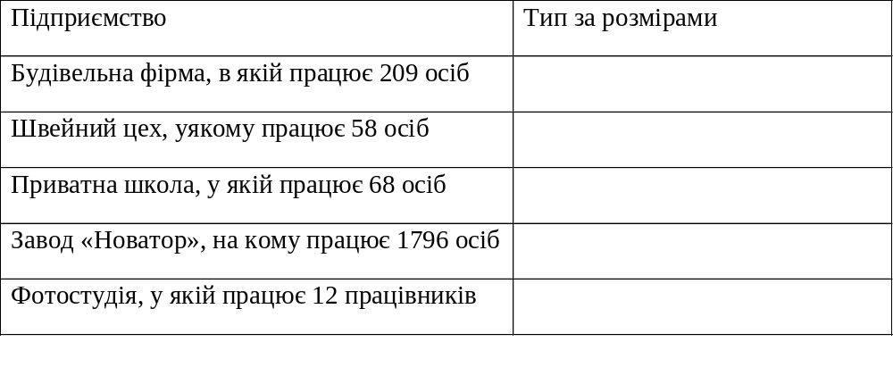
Давайте виконаємо завдання по визначенню розмірів підприємства:

Slide 11
А ще підприємства поділяються за формами власності. Давайте пригадаємо, що таке власність, та які три елементи в себе включає?
(відносини між людьми з приводу володіння, розпоряджання та користування об’єктивами власності)
Хто може бути суб’єктом власності?
(людина –фізична особа,юридична особа та держава)
А які форми власності вам відомі? індивідуальна, колективна та державна).

Slide 12
Нам відомі основні організаційні форми підприємств.
Як поділяються підприємства за організаційно-правовими формами ми ще раз з’ясуємо за допомогою рис.6,стор.21,рис.7,стор.22 (рис.9,с.24,рис.10,с.25).

Slide 13
Розподіл виробників у США за організаційно-правовими формами
Організаційно-правова форма підприємства | Одноосібне володіння | Партнерство | Корпорація
Загальна кількість | 75% | 7 % | 19 %
Обіг | 7% | 4,7% | 90 %
Чистий прибуток | 21,6 % | 9,3 % | 69 %

Slide 14

Чому, на вашу думку, така велика кількість одноосібних володінь випускає так мало продукції?

Slide 15
Отже, пропоную Вам зробити короткий аналіз трьох основних видів фірм (одноосібне володіння, партнерство, корпорація), визначивши переваги та недоліки кожної з них за наступними чинниками:
1) спосіб утворення та управління;
2) фінансові та виробничі можливості;
3) ступінь стабільності;
4) контрольованість з боку держави.

Slide 16
Результати аналізу зведіть у таблицю:
(група 1 визначає переваги та недоліки одноосібних володінь, група 2 та 4 – партнерств, група 3 та 5 – корпорацій).
Види фірм | Одноосібне володіння | Партнерство | Корпорація
спосіб утворення та управління
фінансові та виробничі можливості
контрольованість з боку держави
ступінь стабільності

Slide 17
ГОСПОДАРСЬКІ ТОВАРИСТВА
( глава 9 ГКУ)
Господарськими товариствами визнаються підприємства або інші суб'єкти господарювання, створені юридичними особами та/або громадянами шляхом об'єднання їх майна і участі в підприємницькій діяльності товариства з метою одержання прибутку ст.79, п.1, глава 9 ГКУ.
Господарські товариства є юридичними особами.
Господарські товариства можуть здійснювати будь-яку підприємницьку діяльність, якщо інше не передбачено законом.

Slide 18
Види господарських товариств:
Установчі документи господарського товариства:
акціонерні товариства;
товариства з обмеженою відповідальністю;
товариства з додатковою відповідальністю;
повні товариства;
командитні товариства.
Установчим документом повного товариства і командитного товариства є засновницький договір.
Установчим документом акціонерного товариства, товариства з обмеженою відповідальністю і товариства з додатковою відповідальністю є статут.

Slide 19
Скориставшись витягом з ГК України (Глава 9) заповніть таблицю:
Товариство | Хто власник | Орган управління | Відповідальність | Умови отримання прибутку

Slide 20
Команда 1 аналізує особливості Товариства з обмеженою відповідальністю, команда 2 – Командитне товариство, команда 3 – Повне товариство, команда 4 – Акціонерне товариство, команда 5 – визначає переваги і недоліки різних товариств та яка головна ознака, що може відрізняти одні від інших.

Slide 21
Товариство | Хто власник | Орган управління | Відповідальність | Умови отримання прибутку
Повне | Два чи кілька підприємців,що об’єдналися для здійснення спільної дяльності | Збори засновників | Повна майнова | Розподіл відповідно до участі кожного з партнерів
Командитне | Партнери команди тори та комплементарі | Збори засновників(партнерів)крім командиторів | Командитори в межах внеску,комплементарі –всім майном | Відповідно до участі кожного
Товариство з обмеженою відповідальністю | Засновники фізичні особи | Збори засновника 1-2 рази на рік,а між ними – найманий працівник | В межах пайового внеску у статутний фонд | Засновники – пропорційно з розміром паю
Акціонерне | Акціонери | Збори акціонерів,а між ними Рада директорів чи правління | В межах вартості акцій | Товариство – як юридична особа,акціонери – у вигляді дивідендів
:

Slide 22
Слід зазначити, що усі діючі в Україні підприємства вносяться державним комітетом статистики у Єдиний реєстр.
Отже, підсумуємо:
Яку організаційну форму бізнесу це характеризує?
Людина є власником акцій підприємства (корпорація)
Власник підприємства має найбільшу ступінь свободи дій (одноосібне володіння)
Юрист склав угоду між 3 особами на спільне відкриття підприємства (партнерство)
Власник підприємства сам отримує весь прибуток (одноосібне володіння)
Невелике за розміром підприємство розподіляє між трьома його власниками відповідальність за прийняті управлінські та збитки (партнерство)
Я хочу відкрити лоток по продажу хліба. Яку організаційну форму підприємства доцільно обрати? (одноосібне володіння)

Slide 23
Підсумок:
Відомо, що в розвинених країнах наприкінці ХХ століття економіку називають підприємницькою. Підприємницька діяльність забезпечує створення нових робочих місць та засвоєння нових видів діяльності, дозволяє споживачеві отримати більш досконалі за якістю та функціональними властивостями блага. Які, на Вашу думку, шляхи розвитку підприємництва в Україні?

Slide 24
А зараз ми з Вами разом спробуємо зробити підсумок уроку. Наразі – «Снігова куля» .
Отже, ми розглядали …; підприємства подідляються за чиельністю на …; малі – це, середні - …, великі – це…; за формою власності вони бувають -…; за організаційно-правовою формою поділяються на - …
А тепер маєте нагоду скористатися висловами, які ви склали зі свої геометричних фігурок для підведення підсумків уроку.
Дякую, а тепер я пропоную кожному з Вас перевірити свої знання за допомогою тестів (стор 31 посібника(нові примірники), стор.36(старий примірник)). Також пропоную лідерам завершити оцінювання Ваших товаришів щодо роботи в групі відповідно до бланків у роздадткових файлах.

Slide 25
Завдання додому:
1) Повторити визначення основних економічних категорій та понять з теми;
2) завд.3,стор.26, завд.2,стор.30,завд.(за новими посібниками); завд.2,3 стор.33-34(посібник «Власна справа»,ч.1).
3) Для бажаючих підготувати повідомлення про відоме підприємство та його діяльність, вказати належність підприємcтва за усіма відомими нам класифікаціями.
4) Написати ессе за обраною темою: «Підприємство,на якому працюють мої батьки», «Як кризові явища впливають на розвиток підприємств в Україні», «Доля великого, малого та середнього бізнесу на сучасному етапі реформування економіки України».
Запитання для дискусії: « Державні підприємства: гальма чи рушій економічного прогресу?»

